Slide 1
ZTO440 PROJE HAZIRLAMA VE DEĞERLENDİRME
Doç. Dr. SELEN DEVİREN SAYGIN
Ankara Üniversitesi
Ziraat Fakültesi
Toprak Bilimi ve Bitki Besleme Bölümü
Ankara
2023

Slide 2
HAFTALIK DERS AKIŞI
1. Proje hazırlamaya giriş, temel yönetim ilkeleri
2. Sorun analizi, problem temelli yaklaşımın benimsenmesi
3. Hedef analizi, uygun yöntem seçimi (Strateji analizi)
4. Paydaş analizi, proje ekibinin yetkinlikleri ve görev dağılımları
5. Maliyet analizi, yapılabilirlik
6. Mantıksal çerçevenin oluşturulması
7. Ara sınav
8. Örnek proje taslakları ile projelendirme (Örnek tema: İklim değişikliği ile mücadele)
9. GZTF analizi ile örnek proje değerlendirme
10. Örnek proje taslakları ile projelendirme (Örnek tema: Sürdürülebilir tarım sistemlerinin yaygınlaştırılması)
11. GZTF analizi ile örnek proje değerlendirme
12. Örnek proje taslakları ile projelendirme (Örnek tema: Doğal kaynakların korunması)
13. GZTF analizi ile örnek proje değerlendirme
14. Genel değerlendirme

Slide 3
Maliyet analizi, yapılabilirlik
Her stratejinin veya hedefin gerçekleştirilmesinin belli bir maliyeti vardır.
Maliyet kalemleri proje özelinde değişiklik gösterebilir.
Proje hedefleri ile maliyet kalemlerinin uyumlu olması beklenir.

Slide 4
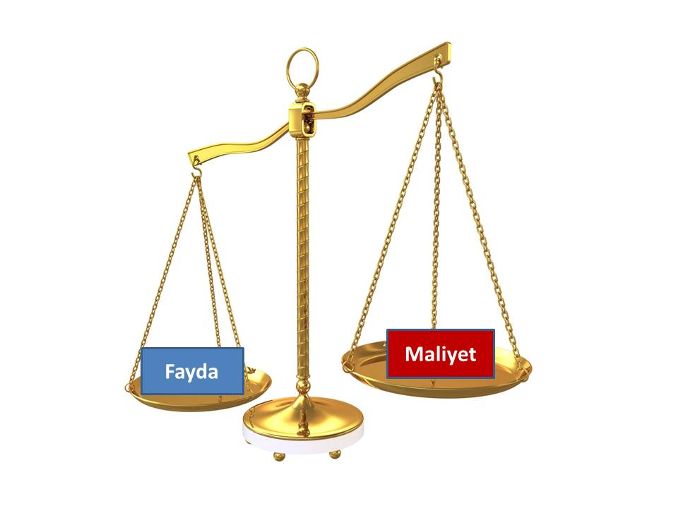
Maliyet-Fayda Analizi
Proje yönetiminde maliyet fayda analizinin amacı, işlemler, görevler, iş gereksinimleri ve yatırımlar da dahil olmak üzere bir proje aracılığıyla çeşitli yolların artılarını ve eksilerini anlamak için sistemik bir yaklaşıma sahip olmaktır.
Maliyet fayda analizi size seçenekler sunar ve yatırımdan tasarruf ederken hedefinize ulaşmak için en iyi yaklaşımı sunar.

Slide 5
Mishra, P. K., & Rai, S. C. (2014). A cost–benefit analysis of indigenous soil and water conservation measures in Himalaya, India. Mountain Research and Development, 34(1), 27-35.
NPV: Net bugünkü değer
IRR: İç getiri oranı
Payback period: Kar elde edilene kadar ki zaman
CBA: Masraf-fayda analizi
CBR: Masraf-fayda oranı

Slide 6
Maliyetlendirme yöntemleri
Proje yönetim süreçlerini uygulamak ve tanımlı iş paketlerini gerçekleştirmek için belirsizlikleri de kapsayacak şekilde maliyet planlarının yapılması gerekmektedir.
Proje bütçesini hazırlarken kullanacağınız iki temek yaklaşım vardır:
1 - Top-down: Proje bütçesine karar verildikten sonra bunu iş paketlerine paylaştırmayı içerir.
2 - Bottom-up: En düşük seviyedeki iş paketleri oluşturularak, toplam proje bütçesi hesaplanır.
Kaynak:https://www.pem360.com/blog/ProjectManagement/Maliyet-Yonetimi--Proje-Butcesini-OlusturmadaKullanacaginiz-Teknikler/368

Slide 7
Top-down (Yukarıdan aşağıya)
· Toplam proje maliyeti belirlenir ve bütçe iş paketlerine göre dağıtılır. gerekmektedir.
· Anahtar: Tecrübe!
Bu tekniğin avantajı, iş paketi için ayrılan bütçe ile aktiviteleri tamamlama gerekliliği olması, proje ekibini tasarruf ve efektif olma konusunda teşvik etmektedir.
Dezavantajları ise, bu teknik bütçeyi yaratan kişinin gerekli tecrübe ve bilgi birikimine sahip olduğunu varsayar. Gerçekçi olmayan bütçenin sonucunda, proje hayat döngüsü içerisinde çakışmalar, planlama ve kapsam dışı sonuçlar ve huzursuzluğun oluşması muhtemeldir.
Kaynak: https://www.pem360.com/blog/ProjectManagement/Maliyet-Yonetimi--Proje-Butcesini-OlusturmadaKullanacaginiz-Teknikler/368

Slide 8
Bottom -up (Aşağıdan yukarıya)
· En düşük seviyedeki iş paketlerinden başlanarak, bütün iş paketleri detaylı olarak bütçelendirilir, ve en son proje bütçesine karar verilir.
Her bir iş paketi için doğrudan ve dolaylı tüm masraflar dikkate alınmalıdır. Bu tekniğin avantajı, eğer iş paketi içerisinde herhangi bir kalemi gözden kaçırmadıysanız kesin olmasıdır.
Bütçenin hesaplanmasında takımı sürece dahil etmeniz morallerini yukarıya çekecektir.
Bu tekniğe katılımcı bütçeleme de denmektedir. Dezavantajı ise, projenin tamamlanması için gerekli aktivitelerin ve dolaylı masrafların tümünü listelemenin zor olmasıdır. Özellikle projenin ilerleyen dönemlerinde ortaya çıkacak masraflar gözden kaçabilir.
Kaynak: https://www.pem360.com/blog/ProjectManagement/Maliyet-Yonetimi--Proje-Butcesini-OlusturmadaKullanacaginiz-Teknikler/368

Slide 9
Maliyet analizi, yapılabilirlik
· Projenin gerçekleştirilmesi için talep edilen bütçe formatı destek sağlayacak kurum ve kuruluşa göre (TÜBİTAK, BAP, DPT, Ulusal ajans vb.) değişmekle birlikte temelde hepsi, talep edilen desteğin her bir kalemi için ayrıntılı olarak gerekçelendirilmelidir. Bu bağlamda, istenilen makine-teçhizatla ilgili teknik şartname ve proforma fatura ya da teklif mektubu, hizmet alımı ile ilgili proforma fatura ya da teklif mektubu sunulmalıdır.

Slide 10
Kaynak: https://www.tubitak.gov.tr/sites/default/files/1001_ek2_butce_ve_gerekcesi_ornek.pdf
https://www.tubitak.gov.tr/tr/destekler/akademik/ulusal-destek-programlari/1001/icerik-basvuru-formlari

Slide 11
Kaynak: https://www.tubitak.gov.tr/sites/default/files/1001_ek2_butce_ve_gerekcesi_ornek.pdf

Slide 12
Kaynak: https://www.tubitak.gov.tr/sites/default/files/1001_ek2_butce_ve_gerekcesi_ornek.pdf

Slide 13
Kaynak: https://www.tubitak.gov.tr/sites/default/files/1001_ek2_butce_ve_gerekcesi_ornek.pdf

Slide 14
Kaynak: https://www.tubitak.gov.tr/sites/default/files/1001_ek2_butce_ve_gerekcesi_ornek.pdf

Slide 15
Kaynak: https://www.tubitak.gov.tr/sites/default/files/1001_ek2_butce_ve_gerekcesi_ornek.pdf

